Slide 1




Slide 2



高低切换
潜龙出水
陈俊 | 执业编号:A1120619070007
·
经传多赢资深投顾。
·
毕业于西北工业大学，股海沉浮多年。擅长波浪形态，机构分析，资金推动论，结合唯信号论，把握确定性波段。深度研究资金博弈理论，以价格体现市场一切信息为核心，帮助用户建立适合自己的投资模型！

Slide 3


第一章
牛股的四个阶段
第二章
不同阶段操作模型
第三章
潜龙出水+绩优模型
第四章
潜龙出水+热点炒作

Slide 4
PART 01
牛股的四个阶段

Slide 5
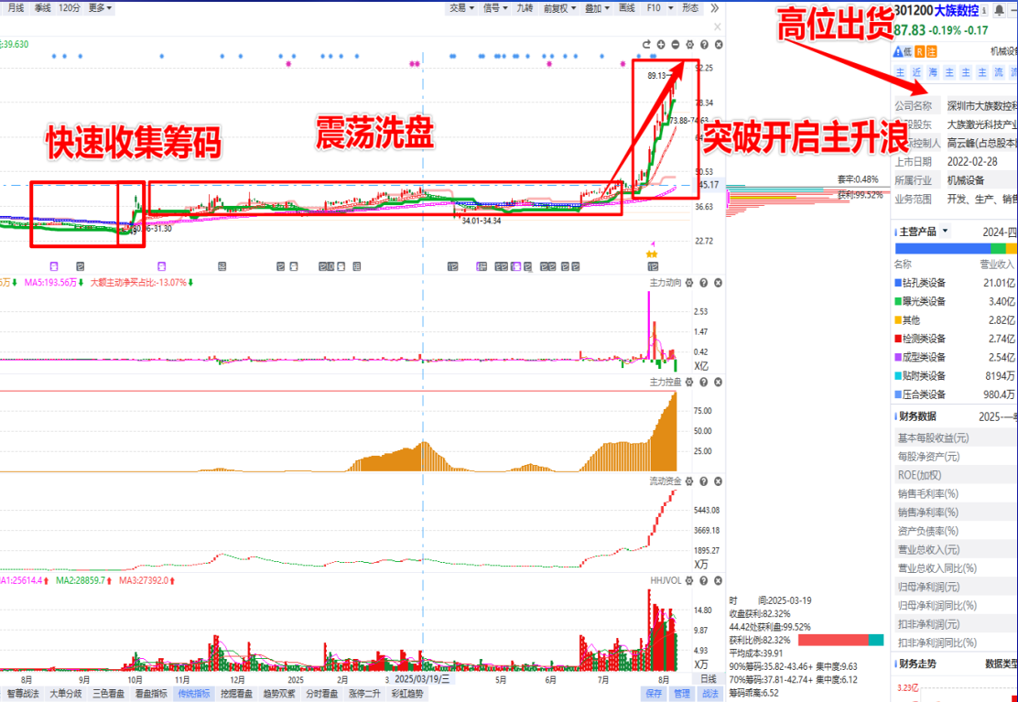
牛股的四个阶段
吸筹​​：
低位涨停快，阴阳交错慢。
​​洗盘​​：
急跌洗浮筹，缩量守支撑。
​​拉升​​：
放量突破加速，主升浪开启。
​​出货​​：
高位放量滞涨，诱多后转跌。
经传多赢资深投顾 :陈俊丨执业编号:A1120619070007 风险提示:观点基于软件数据和理论模型分析，仅供参考，不构成买卖建议，股市有风险，投资需谨慎

Slide 6
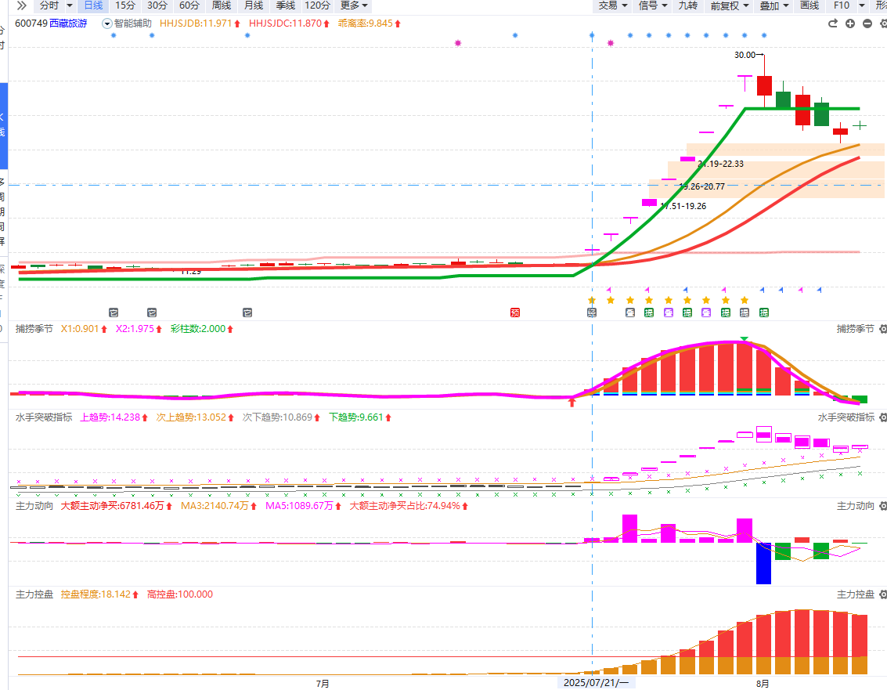
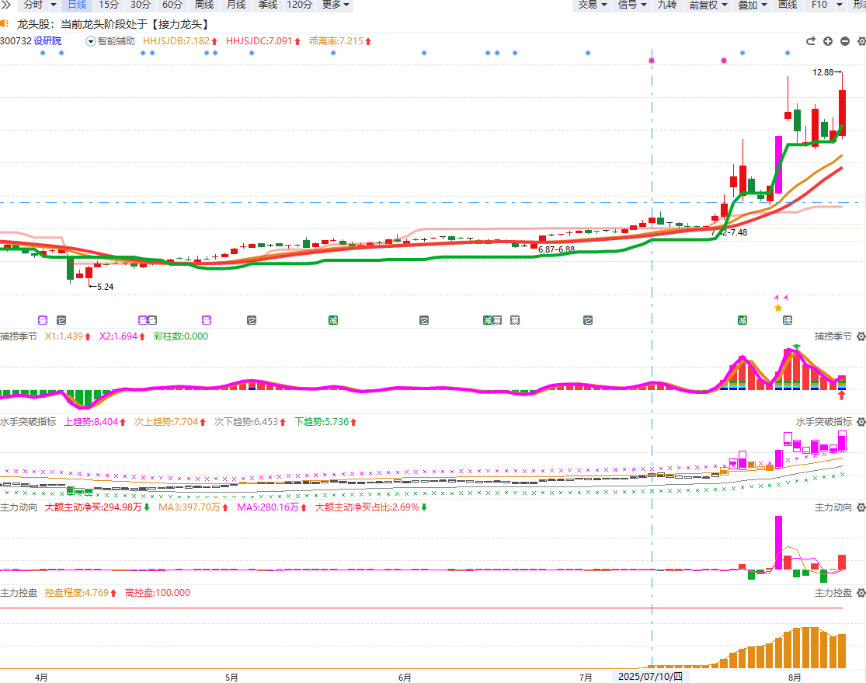
经验丰富的投资者，喜欢有明显的建仓痕迹的主升浪品种。
时间久 ，利润丰富，
可以让大部分人把握到的，这是真正的牛股。而非快速连续涨停的妖股。
吸筹建仓，快慢皆可
洗盘震荡，不破低。
拉升突破，控盘强。
滞涨出货，给选择。
通常在高位出货过程中，股价反复震荡
或涨停板，或跌停板的形式，逐渐套牢散户不断补仓。
但过程煎熬，不适合一般投资者。高抛低吸难度大，考验信念，坚持。 如果股票选错了 或突发暴雷，一条路走到黑。
不能判断大致走势，或许不达预期。果断放弃短期介入。底仓跟踪趋势是最好的模式
在关键转折点，介入仓位。这是中长期牛股的难点。
经传多赢资深投顾 :陈俊丨执业编号:A1120619070007 风险提示:观点基于软件数据和理论模型分析，仅供参考，不构成买卖建议，股市有风险，投资需谨慎

Slide 7
PART 02
不同阶段操作模型

Slide 8
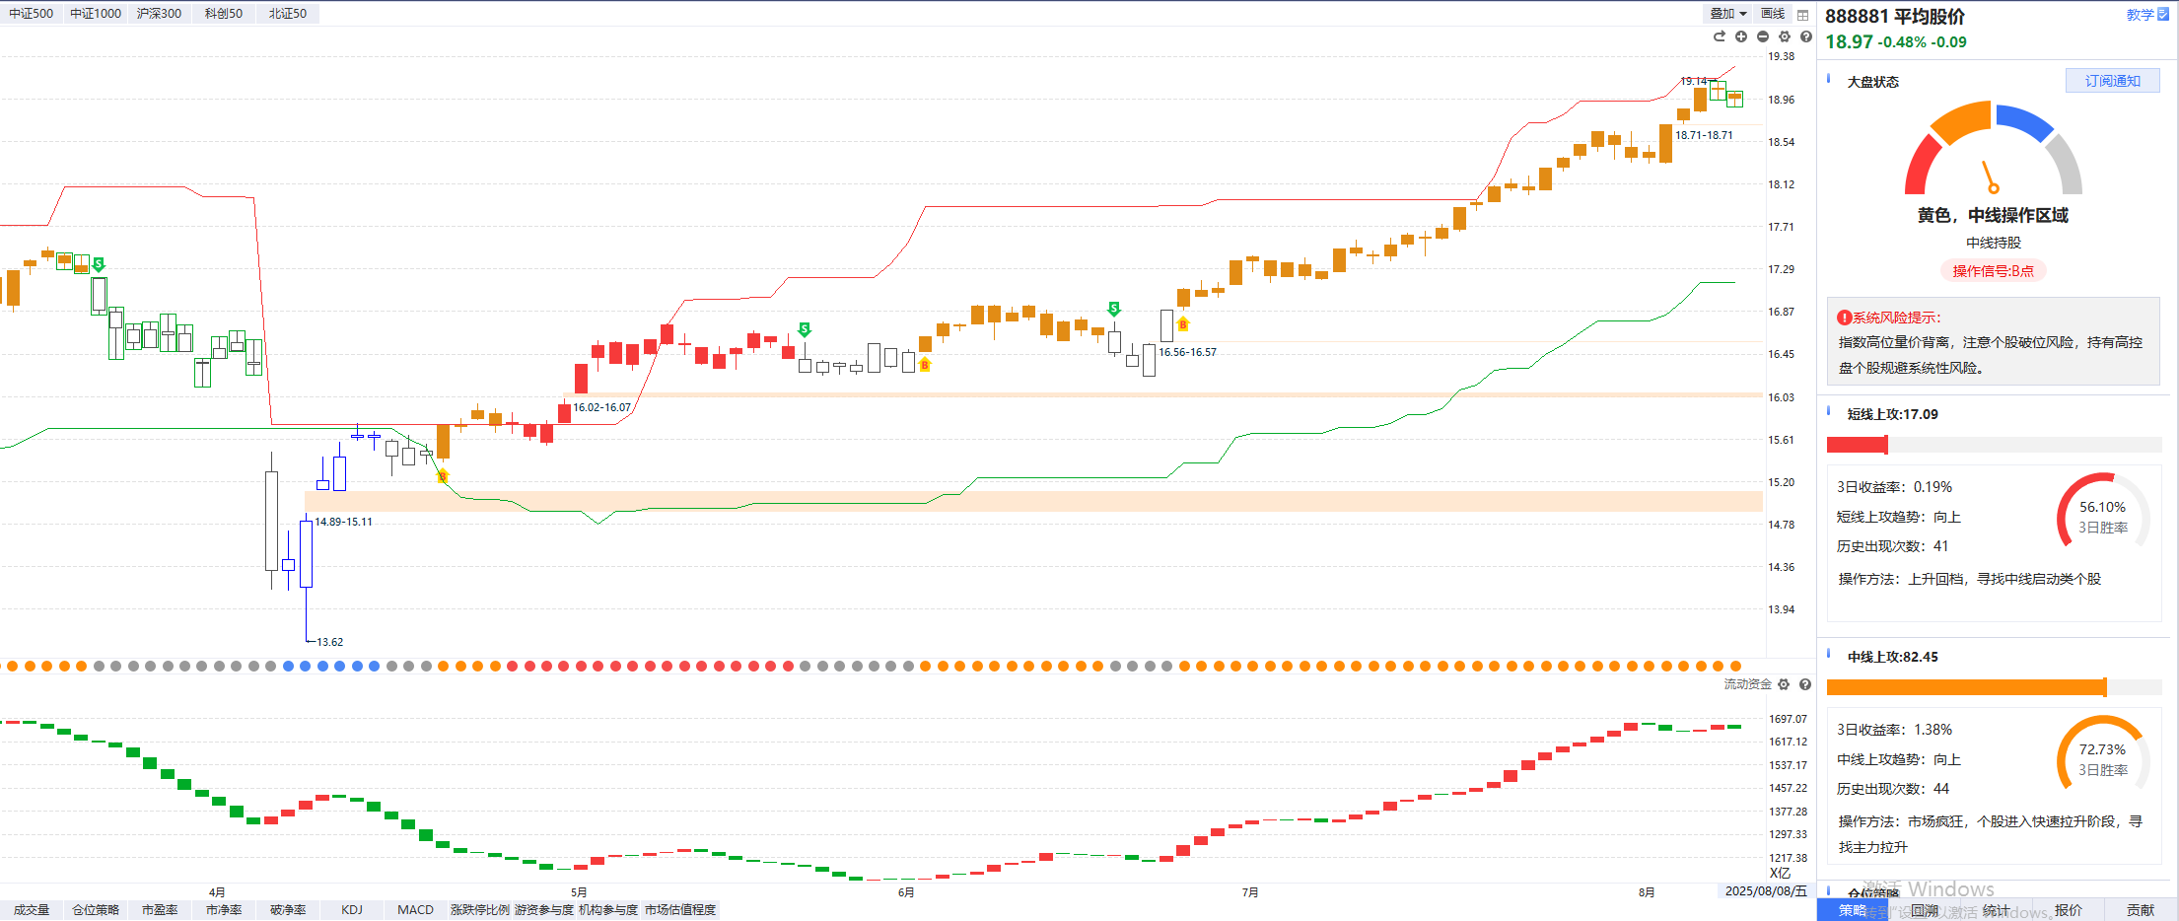
穿越牛熊三步骤
大盘环境大部分时间处于灰，红，黄色区域。
陪跑必学技能：
《21天牛熊线分析》《复盘表格仓位分析图》《大盘风向操作闭环》
S点灰色区域
B点红色区域
B点黄色区域
经传多赢资深投顾 :陈俊丨执业编号:A1120619070007 风险提示:观点基于软件数据和理论模型分析，仅供参考，不构成买卖建议，股市有风险，投资需谨慎

Slide 9
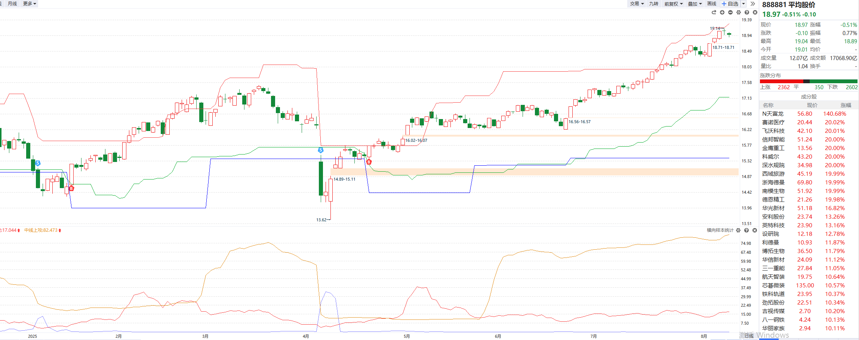
中短线配置双模型
大盘环境的几种规律：
短线启动——中线启动——下跌——短线启动
短线启动——中线启动——下跌，下跌，下跌
短线启动——中线启动——上涨，上涨，上涨
潜龙出水为主
绩优模型为辅
潜龙出水为主
趋势双紫为辅
潜龙出水为主
趋势双紫为辅
趋势双紫为主
潜龙出水为辅
B点黄色区域
趋势双紫为主
潜龙出水为辅
经传多赢资深投顾 :陈俊丨执业编号:A1120619070007 风险提示:观点基于软件数据和理论模型分析，仅供参考，不构成买卖建议，股市有风险，投资需谨慎

Slide 10
PART 03
潜龙出水+绩优模型

Slide 11
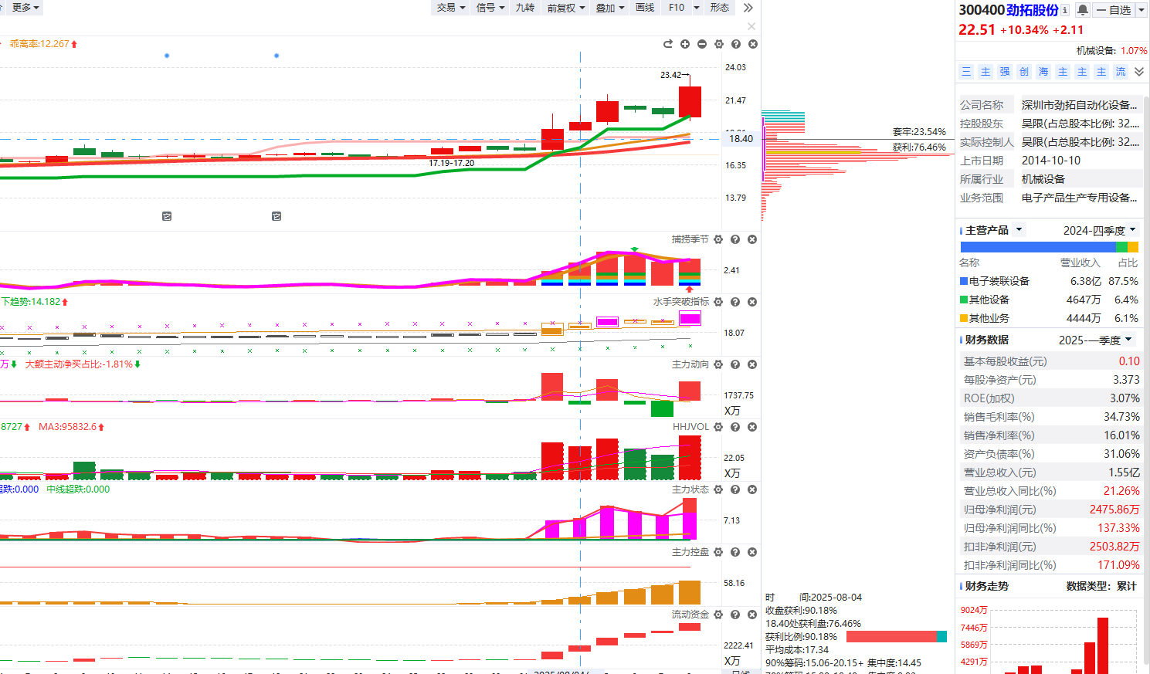
潜龙出水
股价突破牛线
通常是处于相当长时间的中低位横盘之后的特殊异动K线
熊线上移:
确保趋势启动
最好中线趋势上的第一次熊线上移
当日盘中，K线突破牛线当日，不要求水手突破黄色或紫色。变黄变紫最好
10<控盘度<80:
旨在寻找主力新控盘
主力十日内爆量:
要求趋势加速前后，有明显大单资金试盘，这是中低位主力吸筹的特征。
潜龙出水的逻辑，发现处于中期低位的品种的资金异动，趋势异动，有潜龙特征
出水突破牛线，且不跌破牛线，是最低要求。
当日试错买点和潜力股收集回档，等待二次大单异动拉升
经传多赢资深投顾 :陈俊丨执业编号:A1120619070007 风险提示:观点基于软件数据和理论模型分析，仅供参考，不构成买卖建议，股市有风险，投资需谨慎

Slide 12
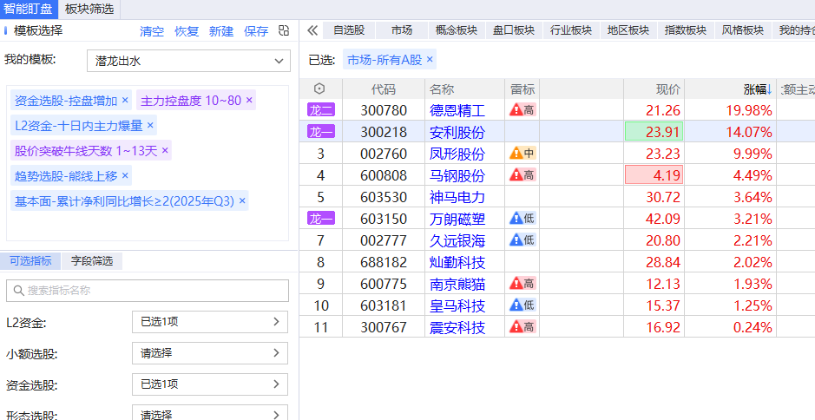
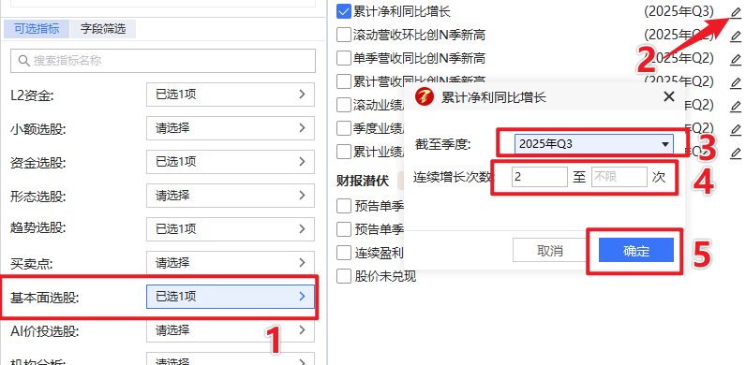
潜龙出水+稳增长
配合潜龙出水寻找底部启动，业绩增长
三季度累计增长2次以上，业绩稳定
经传多赢资深投顾 :陈俊丨执业编号:A1120619070007 风险提示:观点基于软件数据和理论模型分析，仅供参考，不构成买卖建议，股市有风险，投资需谨慎

Slide 13
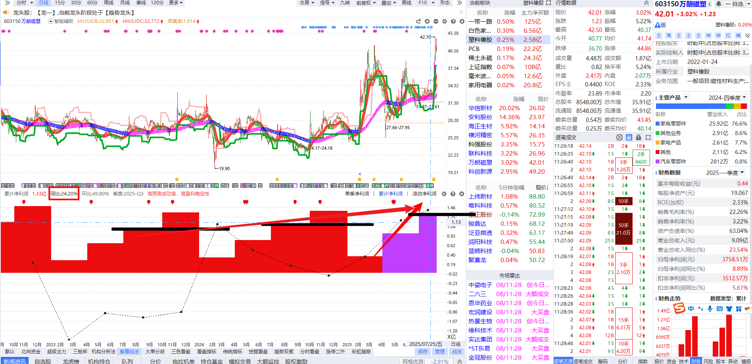
潜龙出水+稳增长
经传多赢资深投顾 :陈俊丨执业编号:A1120619070007 风险提示:观点基于软件数据和理论模型分析，仅供参考，不构成买卖建议，股市有风险，投资需谨慎

Slide 14
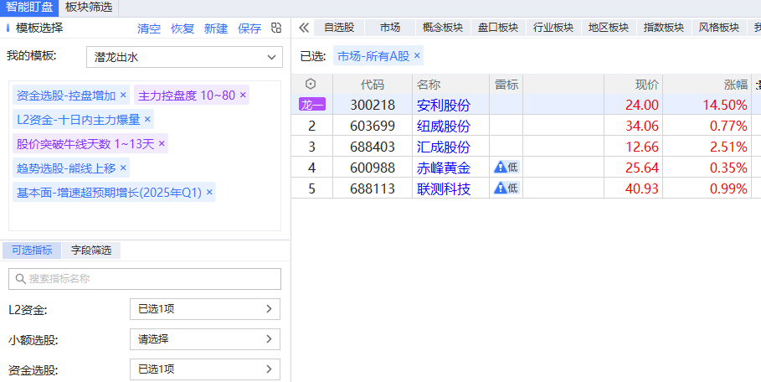
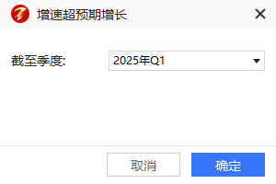
潜龙出水+业绩超预期
业绩超预期，已经完全公布完的业绩是一季度，
8月30日后，中报公布完毕，切换增速超预期-二季度
经传多赢资深投顾 :陈俊丨执业编号:A1120619070007 风险提示:观点基于软件数据和理论模型分析，仅供参考，不构成买卖建议，股市有风险，投资需谨慎

Slide 15
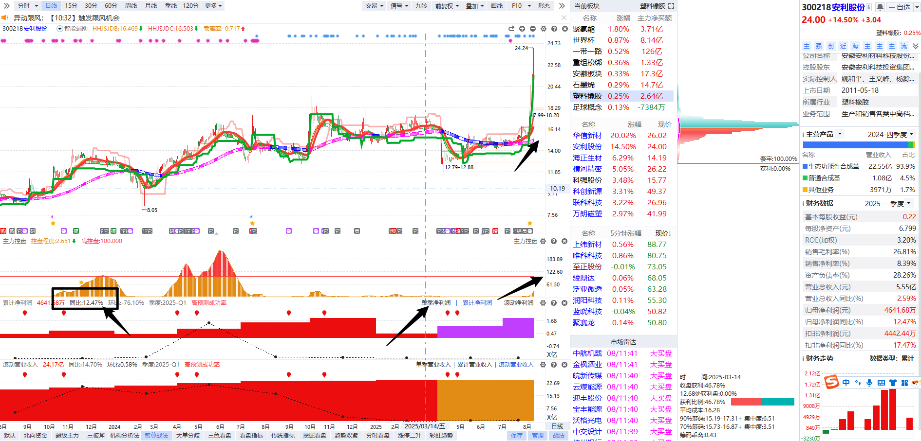
潜龙出水+业绩超预期
业绩超预期，已经完全公布完的业绩是一季度数据，
8月30日之后，中报公布完毕，切换增速超预期-二季度
经传多赢资深投顾 :陈俊丨执业编号:A1120619070007 风险提示:观点基于软件数据和理论模型分析，仅供参考，不构成买卖建议，股市有风险，投资需谨慎

Slide 16
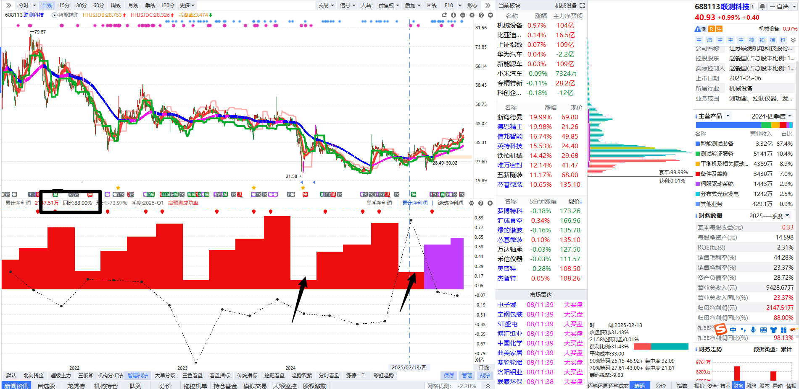
潜龙出水+业绩超预期
业绩超预期，已经完全公布完的业绩是一季度数据，
8月30日之后，中报公布完毕，切换增速超预期-二季度
经传多赢资深投顾 :陈俊丨执业编号:A1120619070007 风险提示:观点基于软件数据和理论模型分析，仅供参考，不构成买卖建议，股市有风险，投资需谨慎

Slide 17
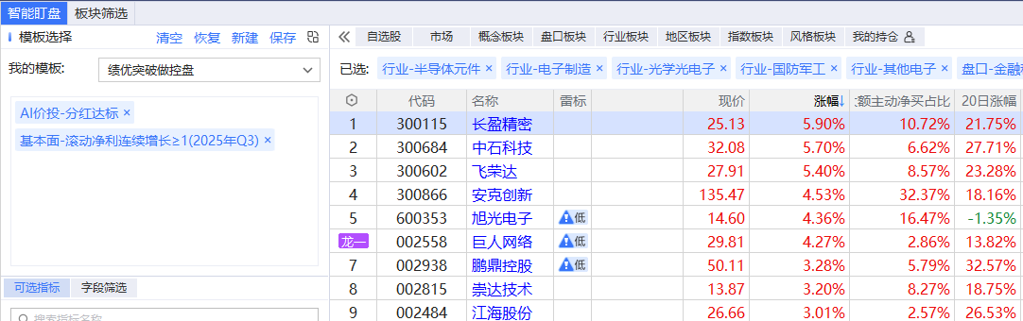
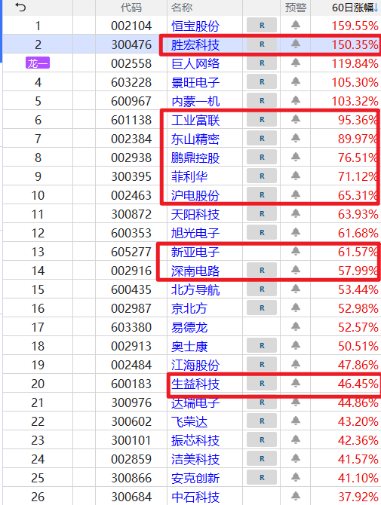
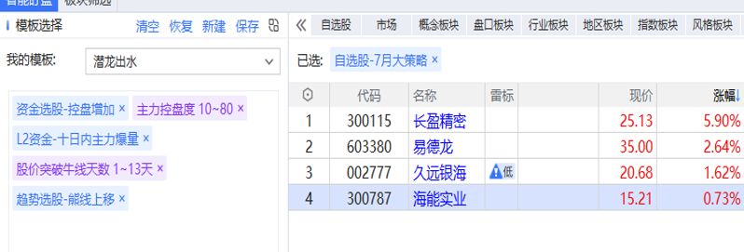
总监复盘-月度策略-七月
经传多赢资深投顾 :陈俊丨执业编号:A1120619070007 风险提示:观点基于软件数据和理论模型分析，仅供参考，不构成买卖建议，股市有风险，投资需谨慎

Slide 18
PART 04
潜龙出水+热点炒作

Slide 19
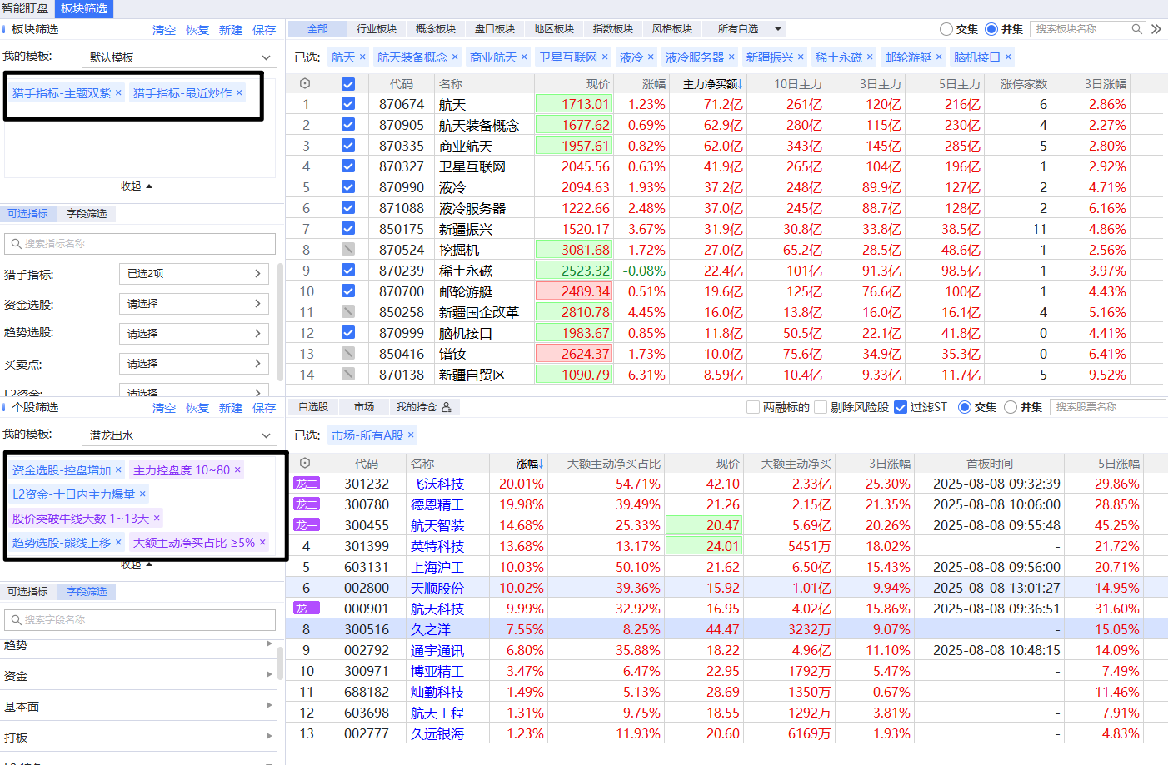
潜龙出水+炒作风口双紫
选择炒作风口双紫+资金靠前的十大主题，或涨停棱镜核心高潮主题
潜龙出水一键选择战法组合=选股结果，结合买卖点模型
经传多赢资深投顾 :陈俊丨执业编号:A1120619070007 风险提示:观点基于软件数据和理论模型分析，仅供参考，不构成买卖建议，股市有风险，投资需谨慎

Slide 20
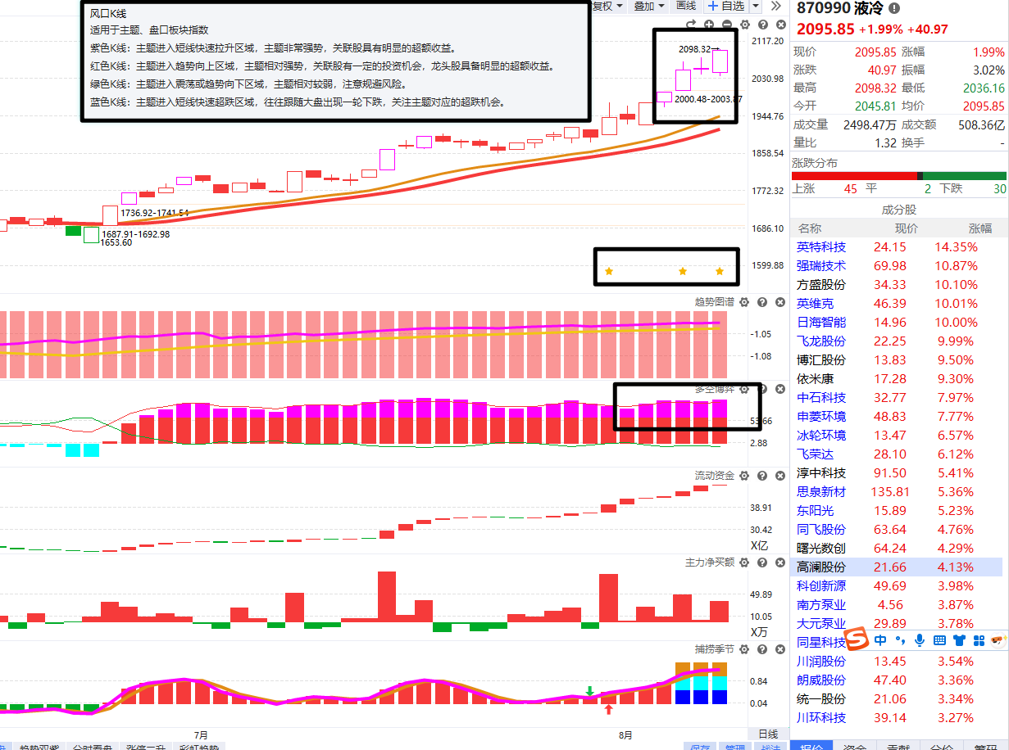
潜龙出水+炒作风口双紫
最近炒作=出现星星1次以上，行业、产业的消息面刺激且得到资金认可
风口双紫：短期强势主题，必经之路，风口K线紫色+多空博弈紫色，说明短期龙头炒作趋势加速
经传多赢资深投顾 :陈俊丨执业编号:A1120619070007 风险提示:观点基于软件数据和理论模型分析，仅供参考，不构成买卖建议，股市有风险，投资需谨慎

Slide 21
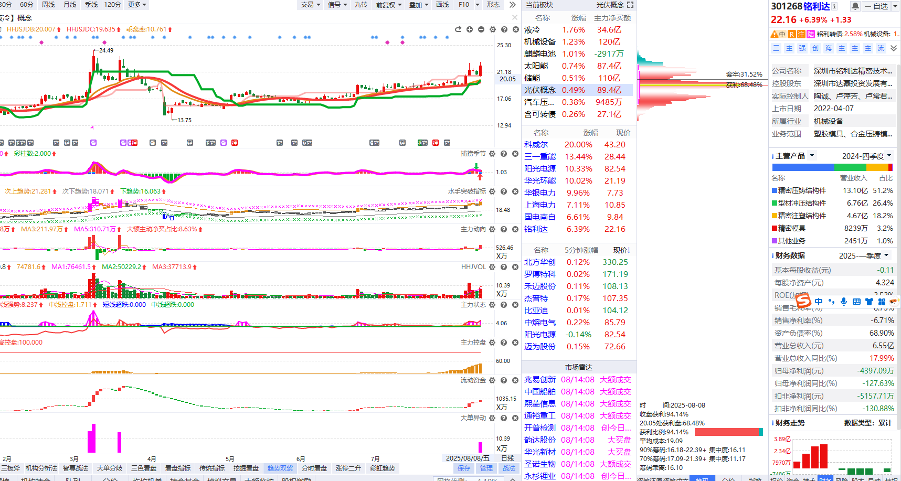
潜龙出水+光伏+液冷
十日主力爆量+10<控盘递增<80+K线突破牛线1-13天内+熊线上移（大单占比>5%）
经传多赢资深投顾 :陈俊丨执业编号:A1120619070007 风险提示:观点基于软件数据和理论模型分析，仅供参考，不构成买卖建议，股市有风险，投资需谨慎

Slide 22
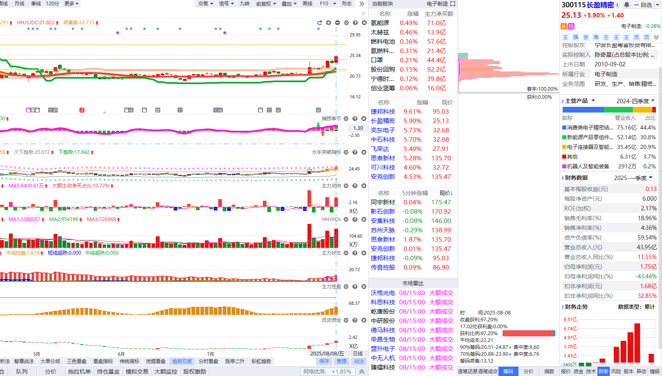
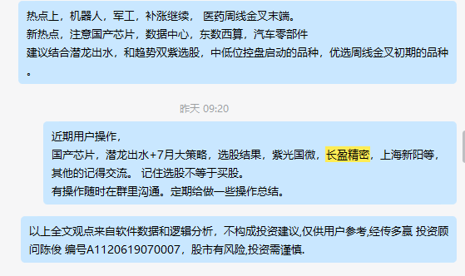
潜龙出水+国产芯片
十日主力爆量+10<控盘递增<80+K线突破牛线1-13天内+熊线上移（大单占比>5%）
经传多赢资深投顾 :陈俊丨执业编号:A1120619070007 风险提示:观点基于软件数据和理论模型分析，仅供参考，不构成买卖建议，股市有风险，投资需谨慎

Slide 23
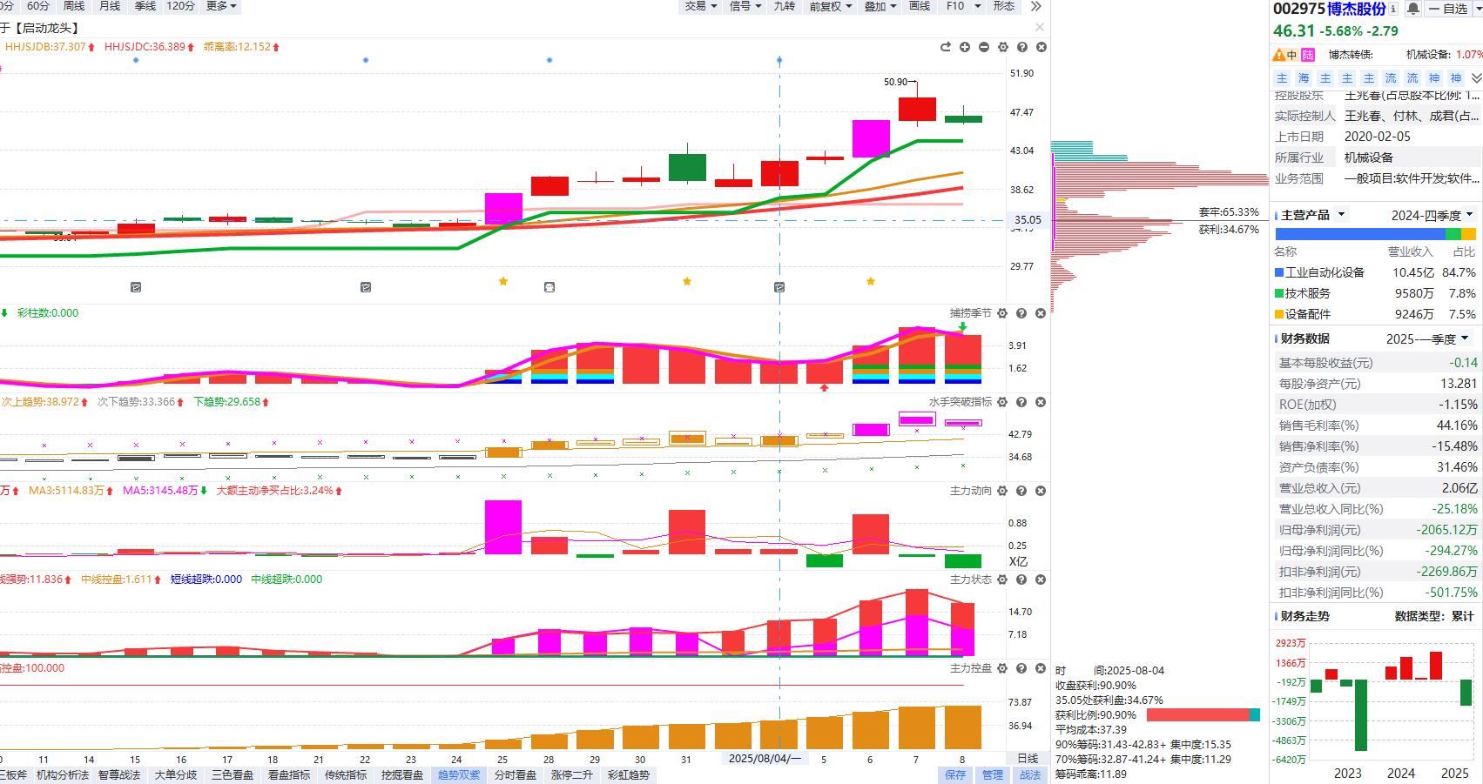
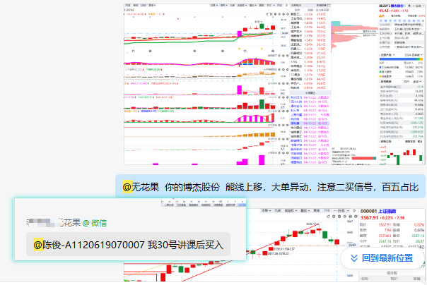
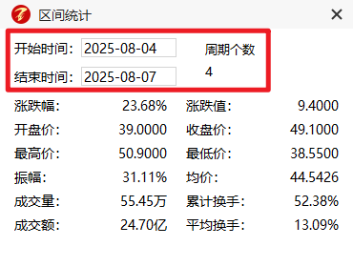
潜龙出水+国产芯片
十日主力爆量+10<控盘递增<80+K线突破牛线1-13天内+熊线上移（大单占比>5%）
经传多赢资深投顾 :陈俊丨执业编号:A1120619070007 风险提示:观点基于软件数据和理论模型分析，仅供参考，不构成买卖建议，股市有风险，投资需谨慎

Slide 24
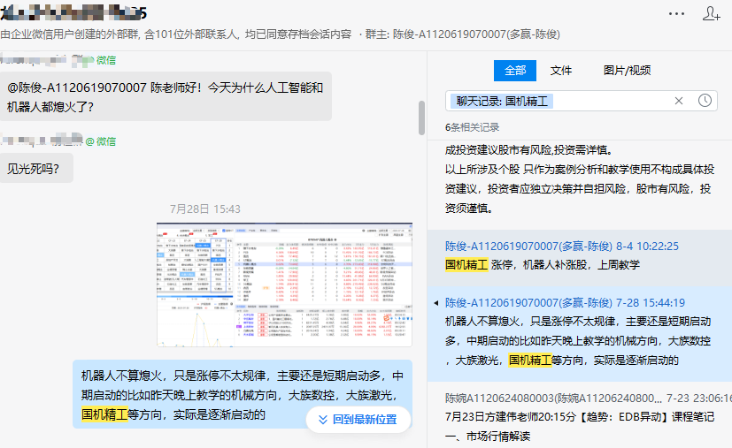
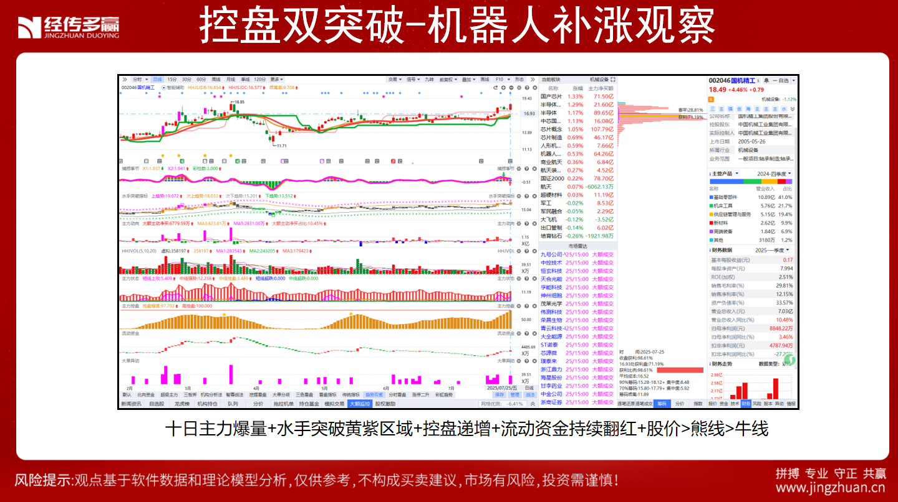
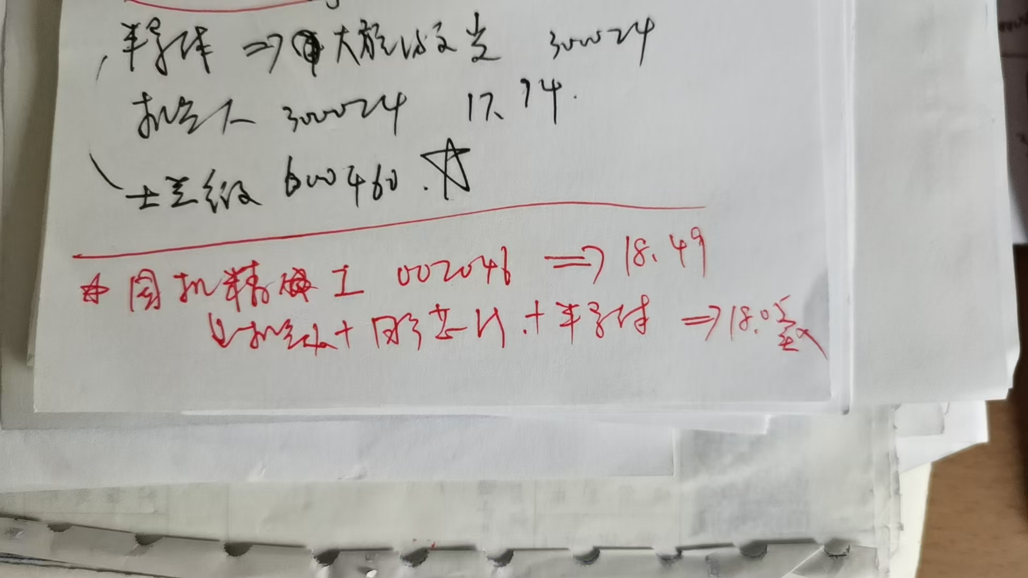
强势龙头的潜龙时刻
经传多赢资深投顾 :陈俊丨执业编号:A1120619070007 风险提示:观点基于软件数据和理论模型分析，仅供参考，不构成买卖建议，股市有风险，投资需谨慎

Slide 25
